Slide 1
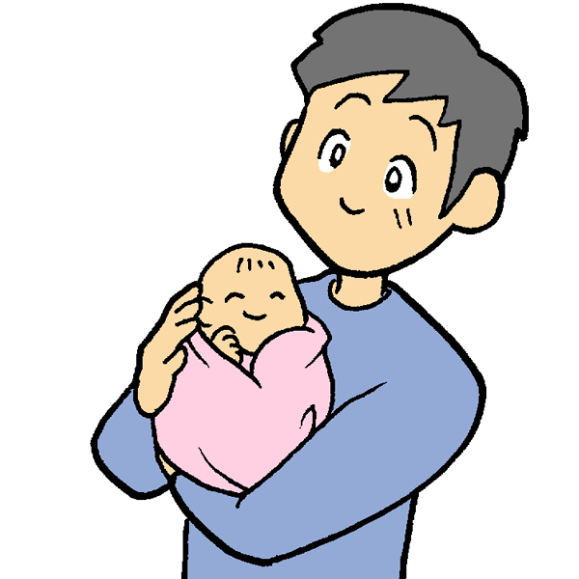
雇用保険の事務手続き ワンポイント進行表
2024年４月19日 13時30分～17時
特定社会保険労務士 茅根真由美

Slide 2
雇用保険の目的と給付
かやね社会保険労務士事務所
１．労働者が失業したとき ➡ 求職者給付（基本手当、高年齢求職者給付金）
２．失業者の再就職促進 ➡ 就職促進給付
３．労働者の能力開発、雇用の安定、再就職促進 ➡ 教育訓練給付
４．労働者の雇用の継続 ➡ 雇用継続給付
（高年齢雇用継続給付（高年齢雇用継続基本給付金、介護休業給付）
５．子を養育するために休業した労働者の生活及び雇用の安定 ➡ 育児休業給付
（育児休業給付金、出生時育児休業給付金）
６．労働者の雇用の安定と能力の開発を図るため「雇用保険二事業」 ➡ 各種助成金
本日は赤字の給付を行います

Slide 3
雇用保険の被保険者になる条件
かやね社会保険労務士事務所
１．労働者であること ➡ 事業主（社長、役員）等、使用者側に属する人
業務委託で働く人等、労働者性がない人は被保険者になれない
２．所定の労働時間 ➡ 一の事業所にて週所定労働20時間以上が契約されていること
たまたま残業は含まない
例外：マルチ高年齢被保険者（次のスライド参照）
３．年齢 ➡ 上限無し
４．保険料 ➡ 使用者とともに負担（ただし折半ではない）
注意：
パート、アルバイトであろうと従業員を雇用した場合は、労災の適用事業所になりますので労災を成立させる手続き（成立届、概算保険料の申告等）が必要になります。
また、その雇用した労働者の働き方が雇用保険の被保険者に該当する場合は労災の成立に加え雇用保険の成立（設置届）が必要になります。

Slide 4
雇用保険被保険者になる人とは
かやね社会保険労務士事務所
Ｐ29,33
＜本人の意思にかかわらない＞
事業所に勤務 ➡ 1週間で20時間以上勤務かつ31日以上の雇用見込
☆在日外国人の適用時（在留資格確認） ☆個人事業主でもスタッフを雇用したら手続きを！
令和３年１月１日以降、従業員の方が自営業を営んでいる場合等（※１）であっても、労働条件が雇用保険の適用要件を満たしている場合は、従業員としての収入と自営業等による収入のどちらが多いかに関わりなく、雇用保険被保険者資格取得届の提出が必要になります。
（※１）自営業を営む場合のほか、他の事業主の下で委任関係に基づきその事務を処理する場合（雇用関係にない法人の役員等である場合）を含みます。
＜原則、被保険者とならない＞
・勤務先が個人経営の農林水産業で労働者が5人未満（任意適用）
・短期雇用特例被保険者に該当しない季節的に雇用されるもの（スキー場）
・昼間の学生
・公務員
・使用者、同居の家族 など
Ｐ30,33～34

Slide 5
雇用保険マルチジョブフォルダー制度 令和4年1月～
かやね社会保険労務士事務所
■マルチ高年齢被保険者 創設
下記の加入要件を満たす場合に、本人からハローワークに申出を行うことで、申出を行った日から、特例的に雇用保険の被保険者になれます ※事業所は勤務を証明し、保険料の控除と納付を行います
（１）複数の事業所に雇用される65歳以上の労働者であること
（２）２つの事業所（１週間の所定労働時間が5時間以上20時間未満であるものに限る） の労働時間を合計して１週間の所定労働時間が20時間以上であること
（３）２つの事業所のそれぞれの雇用見込みが31日以上であること。なお、雇用保険に加入で きるのは２つの事業所（異なる事業主）までです
マルチ高年齢被保険者であった方が失業した場合には、一定の要件を満たせば、高年齢求職者給付金（被保険期間に応じて基本手当日額の30日分または50日分）を一時金で受給することが可能です。
資格喪失届は本人が行いますが、事業所は求めに応じて離職票を作成する必要があります。

Slide 6
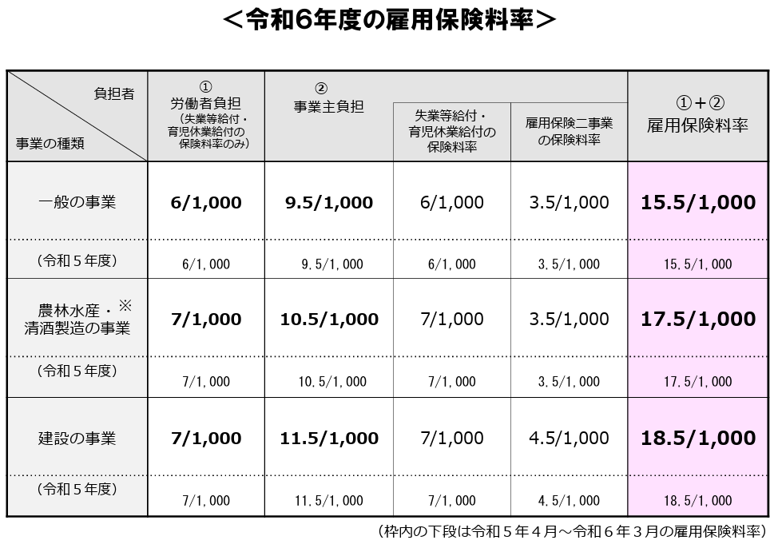
雇用保険料率の変更
Ｐ89
かやね社会保険労務士事務所

Slide 7
雇用保険上の賃金と離職証明書等に記載できる賃金
かやね社会保険労務士事務所
Ｐ86～88
雇用保険上の賃金－（『臨時に支払われる賃金』＋『3ヶ月を超える期間ごとに支払われる賃金』） ➡ 離職証明書等に記載できる賃金
※令和６年度の雇用保険料率は
令和5年度と同じです
雇用保険上の賃金
離職証明書等に記載できる賃金
臨時、年3回までの賞与等は記載対象外
雇用保険上の賃金
15.５/1000 一般の事業
（6/1000＋9.5/1000）
事業主負担分のうち3.5/1000は雇用保険二事業の費用。 令和7年度から更なる保険料のアップが予定されています。。
※2023.1.29産経記事
実質弁償的、恩恵的なもの
＝ 雇用保険上の賃金ではない

Slide 8
雇用保険被保険者資格取得
Ｐ35
かやね社会保険労務士事務所
・マイナンバーを記載
・再取得の場合は「被保険者番号」を、新規であれば未記入で
・資格取得日の翌月10日までに届出
・電子申請が便利
＜電子申請に必要なもの＞
パソコン、ネット接続環境、ＯＳ（Windows8.1,10,11）
電子申請用プログラム（ダウンロードして使用）
電子証明書（参考：3年間用で26,250円）
※ＧビズＩＤ利用なら電子証明書不要に（届書作成プログラム使用で一部の手続き）
電子申請サイト：http://www.e-gov.go.jp/ （e-Gov:イーガブ)
ＧビズＩＤ https://gbiz-id.go.jp/top/
再取得で№不明は9999～、前職の会社名と所在地を備考欄に記載
Ｐ211～214

Slide 9
2020年4月より大企業の労働保険・社会保険の手続きは電子申請が義務化されています 資本金の額または出資金の額が1億円を超える法人等（2020年4月1日以後に開始する事業年度から） ※社会保険労務士等が大企業に代わって手続きを行う場合も、同様に電子申請で行うこと
電子申請義務化
Ｐ213～214
かやね社会保険労務士事務所
1.労働保険
・労働保険概算・増加概算・確定
保険料申告書
・⽯綿健康被害救済法⼀般拠出⾦
申告書
2.雇用保険
・雇用保険被保険者資格取得届
・雇用保険被保険者資格喪失届
・⾼年齢雇用継続給付支給申請
・雇用保険被保険者転勤届
・育児休業給付支給申請
3.厚⽣年⾦保険
・被保険者報酬月額算定基礎届
・被保険者報酬月額変更届
・被保険者賞与支払届
・70歳以上被用者算定基礎・月額変更・賞与支払届
4.健康保険
・被保険者報酬月額算定基礎届
・健康保険被保険者報酬月額変更届
・被保険者賞与支払届
85%超
「e-Gov」と外部API連携したソフトウェアを利用
する方法も検討

Slide 10
雇用保険被保険者資格喪失届・離職証明書
Ｐ42
かやね社会保険労務士事務所
・資格喪失届（マイナンバー記載） ※個人番号登録・変更届
事実のあった日の翌日から10日以内に届出
・離職証明書
本人から「離職票はいらない」と申出がない限り離職証明書を作成する
※59歳以上の離職者は希望有無関係なく必要
・在職期間短くても・・・
・受給資格ないと思われても・・・
・最初要らないと言われて、撤回されても・・・
事業主は離職票を作成しなければならない ➡ なので最初から作成する
注：離職理由は客観的かつ具体的に、解雇は該当就業規則条文等も記載
定年後の雇用継続希望無しは定年規定を添付
Ｐ69
（旧様式の喪失届等を使用する場合に必要）
Ｐ42～68

Slide 11
離職理由と給付日数（条件）
Ｐ190～195
かやね社会保険労務士事務所
■特定受給資格者（倒産や解雇等）※解雇：自己の責めに帰すべき重大な理由による解雇を除く
一部の特定理由離職者（有期契約が更新されなかった事等）
➡ 給付制限が無く手厚い給付（１A,１B,２A,２B,３A,３B,2Ⅽ)
■特定理由離職者（上記以外）
➡ 給付制限は無いが給付日数は一般と同じ（3Ⅽ,3Ⅾ)
※上記の特定受給資格者と全ての特定理由離職者：加入6か月あればOK
コロナ関連離職の特例あります
（具体的事情記載欄（事業主⽤）に記載した離職理由の末尾に『（コロナ関係）』と記載する）
■完全な自己都合退職は加入は12ヶ月以上必要 ➡ 給付制限（2ヶ月）があります。（4D,5E) ※定年退職は給付制限ありません（2D,2E)

Slide 12
色々な理由で特定理由離職者になる
かやね社会保険労務士事務所
【コロナ関連離職の特例】 ※離職理由欄「コロナ」と記載
・特定受給資格者となる場合（R2.5.1以降に離職）
本人の職場で感染者が発生したこと、または本人もしくは同居の家族が基礎疾患を有すること、妊娠中であることもしくは高齢であることを理由に、感染拡大防止や重症化防止の観点から自己都合離職した場合
・特定理由離職者となる場合（R2.2.25以降に離職）
①同居の家族が新型コロナウイルス感染症に感染したことなどにより看護または介 護が必要となったことから自己都合離職した場合
②新型コロナウイルス感染症の影響で子（小学校、児童クラブ、幼稚園、保育所 等に通園するものに限る）の養育が必要になったことから自己都合離職した場合
・その他給付日数延長特例
新型コロナウイルス感染症の影響に対応した給付日数の延長の特例→最大60日
【DV被害者の特例】
・配偶者（事実婚も含みます）から身体に対する暴力又はこれに準ずる心身に有害な影響を及ぼす言動を受け、加害配偶者との同居を避けるため住所又は居所を移転したことにより離職した場合
注意：裁判所が発行する配偶者暴力防止法第１０条に基づく保護命令に係る書類の写し又は婦人相談所等が発行する配偶者からの暴力の被害者の保護に関する証明書の発行ができた場合に限ります。

Slide 13
基本手当の不正受給
Ｐ203～204
かやね社会保険労務士事務所
こんなケースはありがちです…
◆就職や就労（パートタイマー、アルバイト、派遣就業、試用期間、研修期間、日雇などを 含む。）したにもかかわらず、「失業認定申告書」にその事実を記さず、偽りの申告を 行った場合 ＜収入がない場合であっても申告が必要です。＞
◆自営や請負により事業を始めているにもかかわらず、「失業認定申告書」にその事実を記 さず、偽りの申告を行った場合
※事業開始等による受給期間の特例有り（令和４年７月～）
◆会社の役員に就任（名義だけの場合も含む。）しているにもかかわらず、「失業認定申告 書」に記さず、偽りの申告を行った場合
その他、 ◆定年後、「積極的に就職しようとする気持ち」や「いつでも就職できる能力（身体的・環 境的）」がなく、しばらく失業給付を受け、受給終了直後に年金を受給しようと考えて いる者が、「失業認定申告書」により偽りの申告を行った場合
➡ 不正受給にあたります
Ｐ192
‣受給した額の2倍の返還（合計3倍） ‣ケースによっては事業主も連帯責任

Slide 14
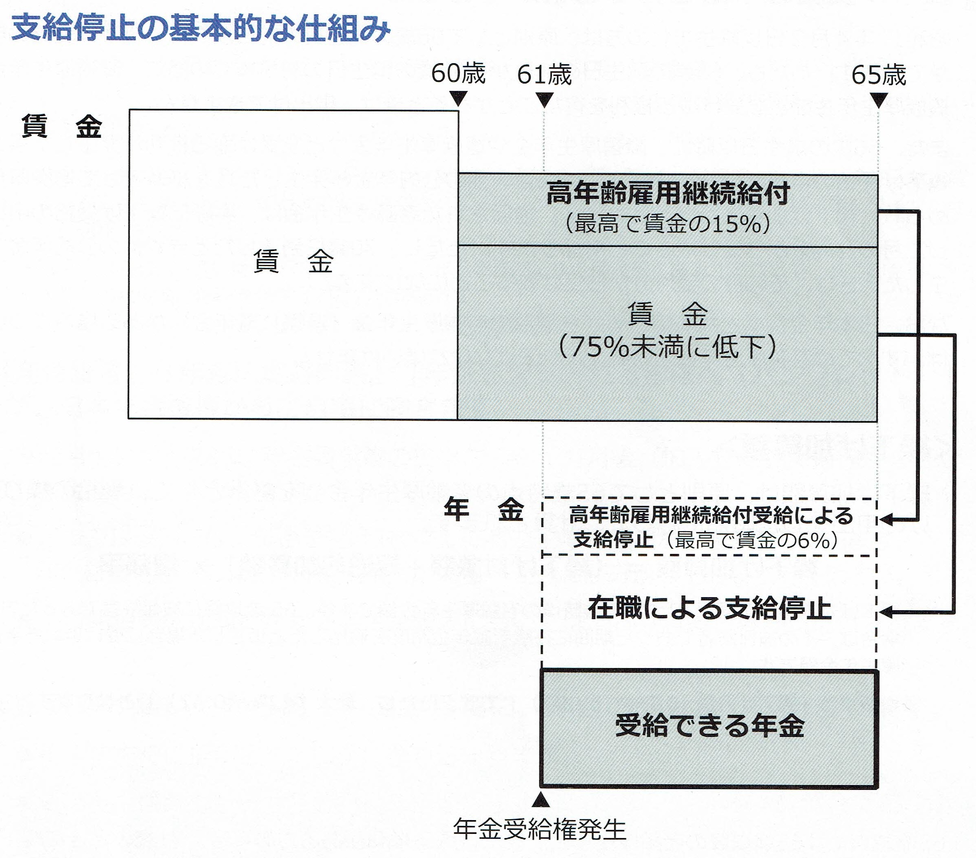
高年齢雇用継続基本給付金 ※65歳未満が受給可能
Ｐ100
かやね社会保険労務士事務所
60歳時と比較して75％未満に低下した賃金の状態で働いていると、支払われた賃金の最大15%の給付金が支給される（※令和7年度から縮小（最大10%へ）され、令和12年度以降廃止される予定） 注：年金受給者（特別支給の老齢厚生年金等）は年金の減額も念頭に…
高年齢再就職給付金も同じです。
再就職手当なら？
Ｐ99
＜ポイント１＞
雇用継続給付を受けたことによる年金停止がかかるのは、厚生年金被保険者である場合です。
＜ポイント２＞
雇用継続給付の支給率の４割が年金停止率の目安です。
（事例）
６０歳前（従前賃金）45万円
６０歳以降 30万円（低下率66.6％）
年金月額 10万円
継続給付 2万4510円（30万円の8.17％）
年金停止額 在老分 0万円（（30＋10-48）÷2）※令和5年4月～法改正
継続分 9,804円（30万円の3.268％）
受取額 ⇒ 30万円（賃金）＋ 2万4510円（継続給付）＋9万196円（年金）＝41万4,706円
Ｐ129
Ｐ116

Slide 15
高年齢被保険者と高年齢求職者給付金（一時金）
Ｐ29,P195
かやね社会保険労務士事務所
65歳以上の労働者についても雇用者の適用の対象となる 名称：高年齢被保険者
※保険料徴収は令和２年４月から始まっています（平成29年１月1日改正）
⾼年齢被保険者として離職した場合、受給要件を満たすごとに、⾼年齢求職者給付⾦が⽀給（老齢厚生年⾦と併給可）される
※受給要件：離職前１年間に雇用保険に加入していた期間が通算して６か月以上
給付金を受給するには、求職の申込みをして失業の認定を受けることが必要
➡ 一時金で支給（30日又は50日）※離職理由により給付制限もあります
その他、受給要件を満たせば「育児休業給付金」「介護休業給付金」「教育訓練給付金」の申請、受給も可能となりました。

Slide 16
育児休業給付
Ｐ147～
かやね社会保険労務士事務所
被保険者が育児休業開始した日の前2年間に、賃金支払基礎日数11日以上ある月（完全月）が12ヶ月以上あること、また11日なくても賃金支払基礎時間が80時間以上の月があれば1か月としてカウントできます。※令和3年9月～は更なる要件緩和もあります
被保険者：一般被保険者と高年齢被保険者
育児休業開始した日：出産日から起算して58日目（産休⇒育休のケース）
＜注意＞男性の場合は出産日（予定日）から育休開始可能（給付もここから可能）
12ヶ月以上 ➡ 今の会社だけでは足りない場合、前の勤務先記録を通算できる
ただし、下記の条件あり
・前の会社と今の会社の離職の間が1年未満であること
・前の会社の離職時に基本手当の受給資格の決定を受けていないこと ※基本手当受給の有無ではないので注意
・有期・無期雇用者にかかわらず、今の職場で1年以上の勤務が必要であるとい う労使協定の除外規定が無いこと ※育児介護休業法改正（令和4年4月～）
Ｐ185 Q11

Slide 17
育児休業給付の被保険者期間の要件緩和 令和3年9月1日～
かやね社会保険労務士事務所
育児休業給付に関する被保険者期間の要件緩和 ～令和3年9月1日以降に休業開始日がある方～
＜改正前＞
育児休業開始日を起算点として、その日前2年間に賃金支払基礎日数（就労日数）が11日以上ある完全月が12カ月以上あること
＜改正後＞
上記を満たさないケースでも、産前休業開始日等を起算点として、その日前2年間に賃金支払基礎日数（就労日数）が11日以上ある完全月が12カ月以上あること
 | 出産が予定通り | 出産が遅れた | 出産が遅れた
就職 | 令和5年4月1日
産前休業 | 令和6年4月5日
出産日 | 令和6年4月18日 | 令和6年4月30日
産後休業 | ～令和6年6月13日 | ～令和6年6月25日
育児休業 | 令和6年6月14日～ | 令和6年6月26日～
改正前 | 被保険者期間12か月満たす | 被保険者期間12か月を満たさない
改正後 |  | 被保険者期間12か月を満たす
【休業開始時賃金月額証明書の
記載方法】
改正後の方法によって被保険者期間を確認する場合、休業開始時賃金月額証明書の④と⑦の休業等を開始した日欄に産前休業開始日等を記載する。それ以外の記載方法はこれまで通り。 P174,175

Slide 18
育児休業給付の被保険者期間の要件緩和 令和3年9月1日～
かやね社会保険労務士事務所
具体的に見てみましょう
改正前でもOKなケース | 出産日： | 4月18日 | 産休開始： | 4月5日 | 育休開始： | 6月14日 | （完）:完全月
4月1日入社 | 4月 | 5月 | 6月 | 7月 | 8月 | 9月 | 10月 | 11月 | 12月 | 1月 | 2月 | 3月 | 4月 | 5月 | 育休開始
4/1～ | 4/14～ | 5/14～ | 6/14～ | 7/14～ | 8/14～ | 9/14～ | 10/14～ | 11/14～ | 12/14～ | 1/14～ | 2/14～ | 3/14～ | 4/14～ | 5/14～ | 6/14
（未完）13日 | （完）30日 | （完）31日 | （完）3０日 | （完）31日 | （完）31日 | （完）30日 | （完）31日 | （完）30日 | （完）31日 | （完）31日 | （完）28日 | （完）22日 | （完）０日 | （完）０日
✕ | ⑫ | ⑪ | ⑩ | ⑨ | ⑧ | ⑦ | ⑥ | ⑤ | ④ | ③ | ② | ① | ✕ | ✕
改正後救われるケース | 出産日： | 4月30日 | 産休開始： | 4月5日 | 育休開始： | 6月26日
改正前では受給資格取れないが。。。
4月1日入社 | 4月 | 5月 | 6月 | 7月 | 8月 | 9月 | 10月 | 11月 | 12月 | 1月 | 2月 | 3月 | 4月 | 5月 | 育休開始
4/1～ | 4/26～ | 5/26～ | 6/26～ | 7/26～ | 8/26～ | 9/26～ | 10/26～ | 11/26～ | 12/26～ | 1/26～ | 2/26～ | 3/26～ | 4/26～ | 5/26～ | 6/26
（未完）25日 | （完）30日 | （完）31日 | （完）3０日 | （完）31日 | （完）31日 | （完）30日 | （完）31日 | （完）30日 | （完）31日 | （完）31日 | （完）28日 | （完）10日 | （完）０日 | （完）０日
✕ | ⑪ | ⑩ | ⑨ | ⑧ | ⑦ | ⑥ | ⑤ | ④ | ③ | ② | ① | ✕ | ✕ | ✕
改正後（産休開始を起算）の方法で受給資格取れる
4月1日入社 | 4月 | 5月 | 6月 | 7月 | 8月 | 9月 | 10月 | 11月 | 12月 | 1月 | 2月 | 3月 | 4月 | 5月 | 育休開始
4/1～ | 4/5～ | 5/5～ | 6/5～ | 7/5～ | 8/5～ | 9/5～ | 10/5～ | 11/5～ | 12/5～ | 1/5～ | 2/5～ | 3/5～ | 4/5 |  | 6/26
（未完）４日 | （完）30日 | （完）31日 | （完）3０日 | （完）31日 | （完）31日 | （完）30日 | （完）31日 | （完）30日 | （完）31日 | （完）31日 | （完）28日 | （完）31日 | 産休開始
✕ | ⑫ | ⑪ | ⑩ | ⑨ | ⑧ | ⑦ | ⑥ | ⑤ | ④ | ③ | ② | ①

Slide 19
育児休業給付の延長
Ｐ132
かやね社会保険労務士事務所
最長、子が2歳まで育児休業が延長できる 平成29年10月1日改正
＜保育園等に入所できないケース＞
延長申請 1歳の誕生日において保育が実施されない
再延長申請 1歳6か月に達する日の翌日において保育が実施されない
※その都度証明書が必要（例：自治体が発行する入園不承諾証明書など）
★社会保険料の免除は子が３歳まで（育児休業中であること）
※パパ・ママ育休プラスの利用時は休業終了予定日の翌日と読み替える
2018年10月1日より雇用継続給付（高年齢雇用継続給付・育児休業給付・介護休業給付）について、従業員の申請書等への署名が省略できるよう手続きが簡素化⇒会社が申請内容等を被保険者に確認し、被保険者の合意のもと「記載内容に関する確認書・申請等に関する同意書」を作成し保存⇒署名する欄に「申請について同意済」と記載。電子申請においても同様です。

Slide 20
育児休業取得から終了までの流れ
かやね社会保険労務士事務所
事務担当者はすべきことがたくさんあります。
・受給資格の有無（就業規則や労使協定、被保険者記録の確認） ・年金事務所やハローワークへの届出
出産日含め58日目が育休開始日
1歳の誕生日
1歳6か月
２歳
3歳
産後
育児休業期間
＋延長期間 最大2年間
復帰後
産前産後休業取得者申出書
■年金事務所
育児休業等取得者申出書（新規）
■年金事務所
育児休業等取得者申出書（延長）■年金事務所
育児休業等取得者申出書（延長）■年金事務所
育児休業等取得者申出書終了届
※当初の予定と変更有った時のみ
■年金事務所
育児休業終了時報酬月額変更届
■年金事務所
厚生年金保険養育期間標準報酬月額特例申出書
■年金事務所
育児休業受給資格確認票・賃金登録 （初回のみ）
育児休業給付金申請書（通常は２か月に１度）
■ハローワーク
育児休業給付金延長申請書
■ハローワーク
育児休業給付金延長申請書
■ハローワーク

Slide 21
パパ休暇（廃止）と パパ・ママ育休プラス（継続）
Ｐ169～
かやね社会保険労務士事務所
【パパ休暇】 ➡ 令和4年10月～パパ休暇は廃止となり、代わりに「産後パパ育休（出生時育児休業）」が創設
【パパ・ママ育休プラス】 ➡ こちらは制度継続。保育園に入園できないなどの事情がなくても1歳2ヶ月まで延長がで きるため、保育の状況にあわせて、夫婦が交代で長期間育児休業が取得可能 通常、育児休業は子が1歳に達するまでですが、両親がともに育児休業する場合に1歳2か月までに延長できます
・要件１ 配偶者が子が1歳に達するまでに育児休業を取得していること ・要件２ 本人の育児休業開始予定日が、子の1歳の誕生日以前であること ・要件３ 本人の育児休業開始予定日は、配偶者が取得している育児休業の初日以降であること
注意：ただし、1人あたりの取得可能最大日数は1年間（ママは産後休業含め1年間）まで 給付金は ：出産日＋産後休暇＋○○日（誕生日の前々日まで）⇒1年間 育児休業は：子が1歳に達するまで（誕生日の前日）
【産後パパ育休（出生時育児休業）】 ➡ 令和4年10月～
出生時育児休業給付金の受給資格は。。。
プラス2か月！
テキストと順番違いますがこの方が覚えやすい

Slide 22
産後パパ育休（出生時育児休業）の給付金
Ｐ150～
かやね社会保険労務士事務所
子の出生日（又は予定日）のうちの早い日から、子の出生日（又は予定日）のうちの遅い日から8週間を経過する日の翌日までの期間内に取得する4週間（28日）以内の休業期間に対する給付金
例１：出産予定日：５/８ 出生日：５/14 のケース ➡ 5/８～7/9 の間に28日間取得可能
例２：出産予定日： 5/８ 出生日 : 5/１ のケース ➡ 5/1～７/3 の間に28日間取得可能 ＜育児休業法９条の２＞
子の出生の日から起算して八週間を経過する日の翌日まで（出産予定日前に当該子が出生した場合にあっては当該出生の日から当該出産予定日から起算して八週間を経過する日の翌日までとし、
出産予定日後に当該子が出生した場合にあっては当該出産予定日から当該出生の日から起算して八週間を経過する日の翌日までとする。次項第一号において同じ。）の期間内に四週間以内の
期間を定めてする休業をいう。
注意①：出生時育児休業給付金と育児休業給付金を受給できる期間は通算して1年間
②：支給率67％ある受給開始後180日間（この日数も）も通算して計算される
③：出生時育児休業期間中に就労した場合
（28日取得 ⇒ 10日間、10日を超える場合は80時間以内まで、 14日取得 ⇒ ５日間、5日を超える場合は40時間以内まで 等）
なお、育児休業法上で就業可能日等には上限があります。
◦休業期間中の所定労働日・所定労働時間の半分
◦休業開始・終了予定日を就業日とする場合は当該日の所定労働時間数未満 等
※事業所の所定労働日数によっては労使の合意通りに就労しても、給付金の対象から外れてしまう場合があるので注意が必要
④：出生時育児休業中に支払われた賃金の額が「休業開始時賃金日額×休業期間の日数」に比べて
80％未満であること

Slide 23
その他の令和4年10月1日～の法改正
かやね社会保険労務士事務所
【育児休業の分割取得】（育児休業、介護休業等育児又は家族介護を行う労働者の福祉に関する法律）
■男女ともに希望に応じて柔軟に育児休業を取得できるよう、子が１歳までの育児休業について、現行では原則 １回取得可能である育 児休業について、時期・事由を問わず、分割して複数回（２回まで）取得可能とする。
■夫婦交代で育児休業が取得できるよう、子が１歳以降の育児休業について、各期間の途中から交代可能とする。
＜分割取得時の給付金の申請タイミングは。。＞
・出生時育児休業給付金は休業を2回に分割する場合もまとめて申請（受給資格確認と申請も同時に行う）
・その後、育児休業給付金を申請する際も賃金日額は出生時育児休業給付金で決定した日額を使用（改めて
賃金登録はしない）
・育児休業給付金は休業を2回に分割取得する場合は、都度行う。ただし、賃金登録は初回のみ。
【育児休業等期間中の保険料の免除要件の見直し】（全世代対応型の社会保障制度を構築するための健康保険法等の一部 を改正する法律）
■短期の育児休業等の取得に対応して、同月内に14日以上の育児休業等を取得した場合には当該月の保険 料を免除する。
■賞与に係る保険料については１月を超える育児休業等を取得している場合に限り、免除の対象とすることとする。
■連続する二以上の育児休業等を取得する場合は、一つの育児休業等とみなして保険料免除の規定を適用する。

Slide 24
介護休業給付
Ｐ131
かやね社会保険労務士事務所
被保険者が育児休業開始した日の前2年間に、賃金支払基礎日数11日以上ある月（完全月）が12ヶ月以上あること、また11日なくても賃金支払基礎時間が80時間以上の月があれば1か月としてカウントできます。
12ヶ月以上 ➡ 今の会社だけでは足りない場合、前の勤務先記録を通算できる
ただし、下記の条件あり
・前の会社と今の会社の離職の間が1年未満であること
・前の会社の離職時に基本手当等の受給資格の決定を受けていないこと ※基本手当受給の有無ではないので注意
・有期・無期雇用者にかかわらず、今の職場で1年以上の勤務が必要であるとい う労使協定の除外規定が無いこと ※育児介護休業法改正（令和4年4月～）
Ｐ132
＜分割取得可能＞
同一の対象家族について3回まで取得可能、ただし通算93日が限度
＜支給申請＞
1回の介護休業ごとに支給対象期間のすべてについてまとめて申請 ※最大３ヶ月分
Ｐ174 Q3,Ｐ175 Q4

Slide 25
育児・介護休業給付のその他の要件緩和の例
Ｐ50
かやね社会保険労務士事務所
※休業開始日の前2年の間に、疾病、負傷等やむを得ない理由により引き続き 30 日以上賃金の支払を受けることができなかった期間がある場合には、その期間を当該2 年に加算することにより受給要件の緩和を行うことができます。また、この加算できる期間は最大2 年間であり、結果として合計4 年間まで延長可能です。
＜下記で要件緩和あります＞
育児休業給付、介護休業給付、基本手当（2年加算、3年加算※1年間に6か月でＯＫの方）高年齢求職者給付金

Slide 26
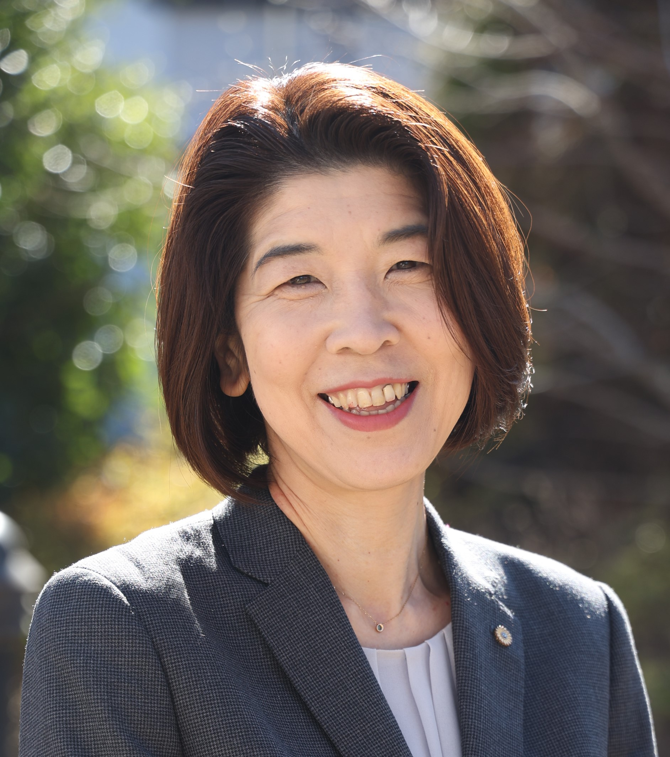
かやね社会保険労務士事務所・あすの行政書士事務所
【研修実績 主なもの】
平28.9月,10月
社会保険実務講座
平29.11月
実践向き労務管理講座
平30.５月
雇用保険実務講座
平30.８月
ハラスメント研修
平31.５月
雇用保険実務講座
令元.11月,12月
労働基準法実務講座
令２.４月
雇用保険実務講座
令2.９月
ハラスメント研修
令２.11月,12月
労働基準法実務講座
令3.2月,４月
雇用保険実務講座
令3.11月
ハラスメント研修
令３.11月,
年金法改正セミナー
令３.11月,12月
労働基準法実務講座
令和４年４月
雇用保険実務講座
令４.２月,６月,７月
法法改正情報等
令４.11月,12月
労働基準法実務講座
令和５年４月
雇用保険実務講座
令和５年７月
採用担当者研修
令6.1月
労働基準法実務講座
1991年 4月 | 大学卒業後ＪＴＢへ就職
2001年 3月 | 配偶者の転勤に帯同するために10年間の勤務を経て退職 育児に専念、専業主婦となる 通信教育で社労士と行政書士の資格を取得 転勤解除、東京へ戻る 設計調査会社、行政書士事務所等を経て
2007年 11月 | 社会保険労務士として独立開業 「かやね社会保険労務士事務所」設立 特定社会保険労務士付記 登録番号 第13070524 東京都社会保険労務士会所属 会員番号 第1316210
2009年 10月 | 社団法人日本産業カウンセラー協会 産業カウンセラー資格取得 登録番号 第09028609
2017年 1月 | 国家資格キャリアコンサルタント取得 登録番号 第16231696
2019年 2月 | 申請取次行政書士として独立開業 「あすの行政書士事務所」設立 東京都行政書士会所属 登録番号 第12255
社労士HP：https://kayanesr.com 行政書HP：https://asunolaw.com
・年金相談 15年以上従事
・労務相談顧問
・労務管理（完全電子申請対応）
・外国人雇用（ビザ申請）
・キャリアコンサル
・是正勧告対応
・ハラスメント窓口及び社内研修
・奨励金・助成金対応
パパママ育休・介休奨励金
雇用関係の助成金
・各種研修（年金,労務管理,ハラスメント）

